Slide 1




Modélisation de l'évacuation en cas d'incendie
LIN Chenye
Haouchine Liza
SCFO22-1

Slide 2


Description synthétique du projet
Problématique :
Quels facteurs influent sur la dynamique du mouvement de foule lors d'une évacuation en cas d'incendie ?
Hypothèses :
Une densité élevée de population peut entraîner des ralentissements et des blocages, qui affectent la vitesse de l’évacuation.
Les caractéristiques individuelles des personnes, telles que leur vitesse de déplacement et leur perception du danger, influencent le temps d'évacuation.
Objectifs : Analyser les principaux facteurs qui influent sur la dynamique du mouvement de la foule :
Comparer les résultats d'évacuation en fonction de la densité de population, du choix de la sortie et des niveaux de perception...
Proposer les stratégies d'évacuation
Critères d'évaluation
Évaluer l'efficacité dans le processus d'évacuation en comparant des temps total et des taux de réussite de l'évacuation dans différents scénarios.

Slide 3






Description synthétique du projet
Distance Euclidienne :
la position de la personne :
la position d'une sortie :
Direction vers la sortie la plus proche:
est la sortie la plus proche.
Mise à jour de la position:
𝑣 : la vitesse de la personne .
dt : le pas de temps.
Ajustement de la vitesse:
est le nombre de personnes à proximité.

Slide 4
Présentation des résultats
Choix de modélisation
Langage de programmation Python dans Jupyter Notebook
Bibliothèques utilisées
Numpy : manipuler les données
Matplotlib : visualiser les résultats

Slide 5
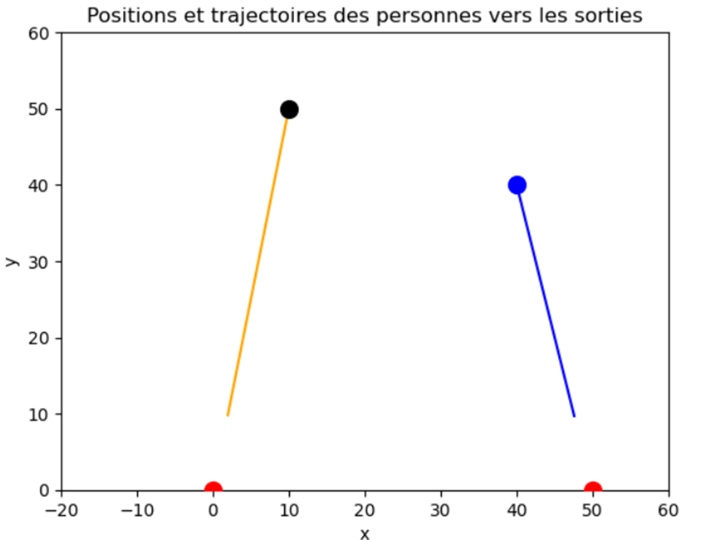

Démarches
Trajectoires et positions des personnes
vers les sorties :
Nombre de personnes: 2
Nombre de sorties:2
dt: 1
Tmax: 60

Slide 6
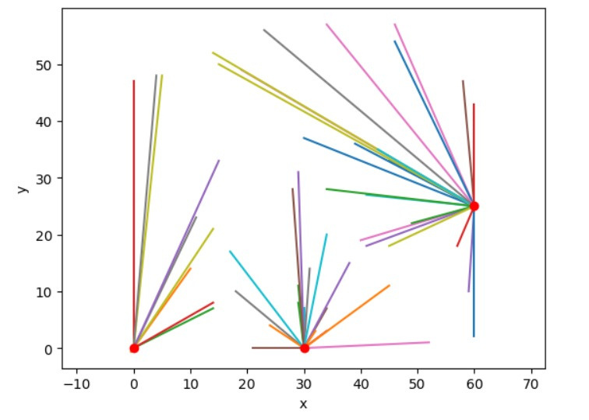
Démarches
Positions et trajectoires de plusieurs personnes
vers les sorties :
Nombre de personnes : 50
Nombre de sorties : 3
dt : 1
Tmax : 60

Slide 7
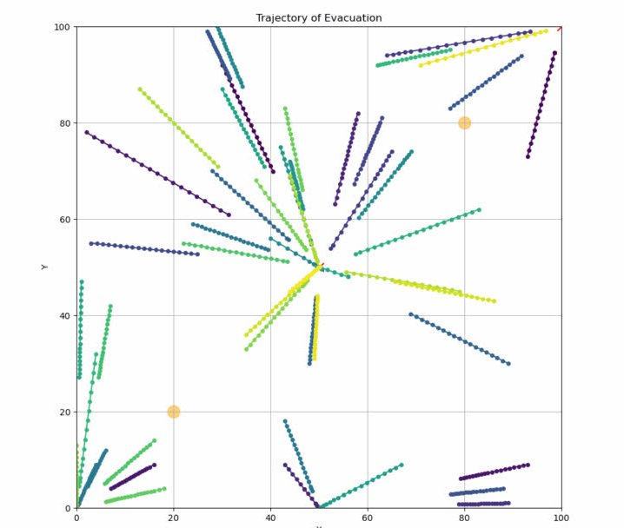
Démarches
Animation des positions et trajectoires des personnes vers les sorties:
Nombre de personnes : 50
Nombre de sorties : 4
dt : 1
Tmax : 60
Rayon d’interaction = 5
Capacité de sortie = 2

Slide 8


Résultats et analyses
Le temps d'évacuation total : la durée totale nécessaire pour que l'ensemble des personnes évacuent l'espace
Le temps moyen : la moyenne du temps nécessaire à chaque personne pour atteindre une sortie depuis son point de départ.
Le taux d'évacuation : le pourcentage de personnes évacuées par rapport au nombre total de personnes dans l'espace.

Slide 9
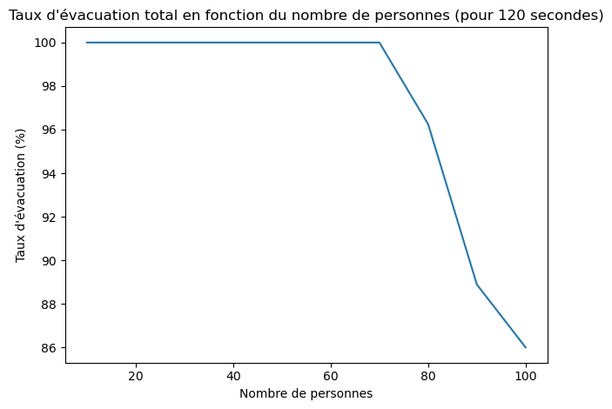
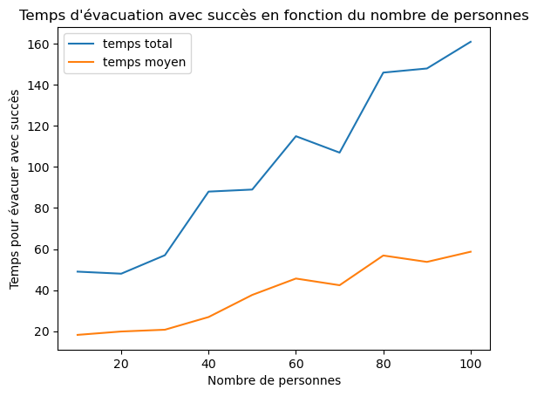
Densité de population
Situation :
Nombre de personnes = 10 - 100
Dimensions 30 m x 30 m avec 2 sorties
Deux niveaux de perception du danger
vitesse faible = 0.3-0.8 m/s
vitesse élevée = 1.0-1.6 m/s
Conséquents :
L’augmentation de la densité -> sorties risquent d'être bloquées
Plus la densité de personnes dans l'espace est élevée, plus il est difficile de garantir une évacuation rapide et efficace.
Solutions proposées :
Prendre en compte la densité de population lors de la conception des espaces

Slide 10
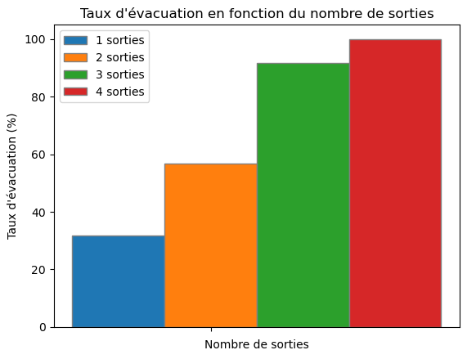
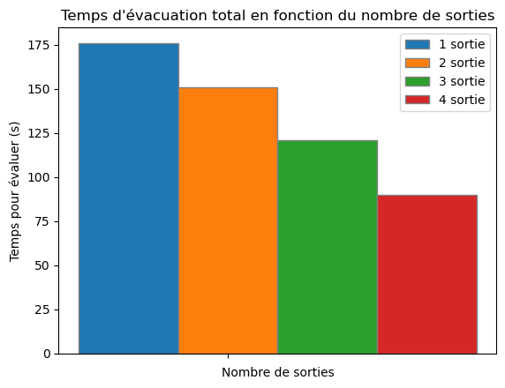
Nombre de sorties
Situation :
Nombre de sorties = [1 2 3 4]
Nombre de personnes = 60
Dimensions 30 m x 30 m
Deux niveaux de perception du danger
vitesse faible = 0.3-0.8 m/s
vitesse élevée = 1.0-1.6 m/s
Conséquents :
La disponibilité de plusieurs sorties accélère le processus d'évacuation.
Solutions proposées :
Disposer d’un nombre adéquat de sorties lors de la conception
Répartir les sorties de manière stratégique

Slide 11
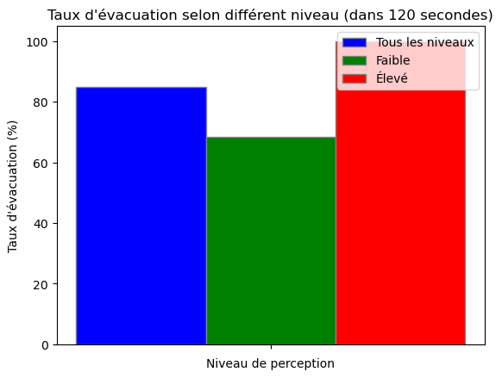
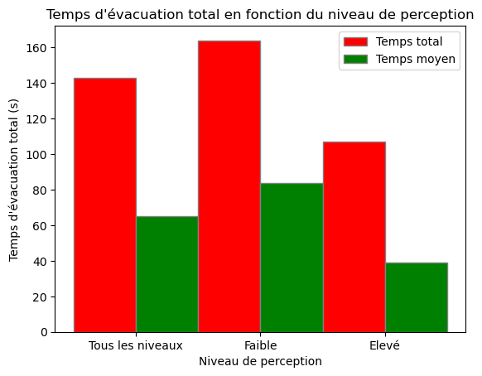
Niveau de perception
Situation :
3 catégories du selon le niveau de perception
tous les niveaux
niveau faible : 0.3 et 0.7 m/s
niveau élevé : 1.4 et 1.8 m/s
Dimensions 30 m x 30 m avec 2 sorties
Nombre de personnes = 60
Conséquents :
Les personnes ayant un niveau de perception élevé comme les jeunes les adultes peuvent réagir plus rapidement
Celles avec un niveau de perception faible (comme les personnes âgées) peuvent être plus lents à réagir
Solutions proposées :
Fournir un soutien prioritaire aux enfants, aux personnes âgées ou aux personnes handicapées afin de garantir leur sécurité.

Slide 12
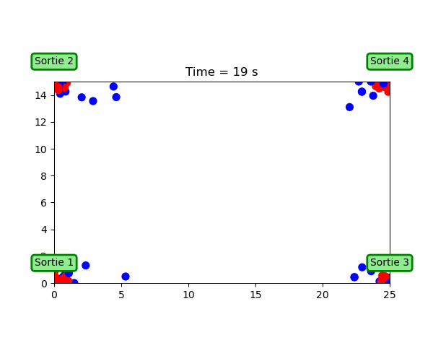
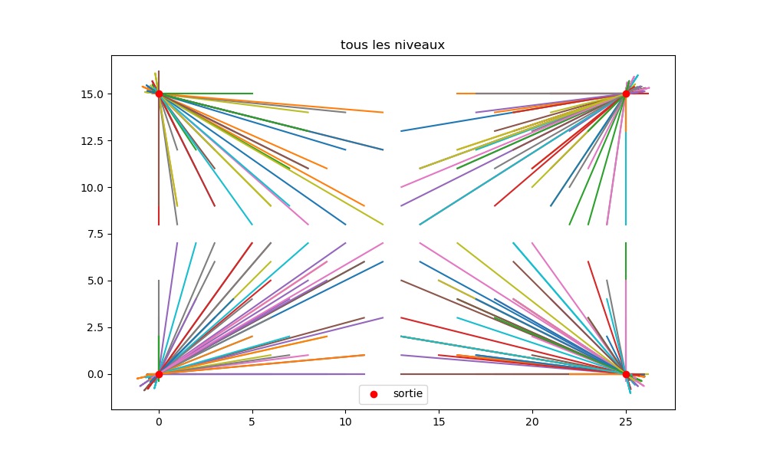
Simulation des scénarios
Scénario 1 : Évacuation d’une grande salle
Dimensions de la salle : 25m x 15m
Nombre de personnes : 200
Dispositions de sorties : 4 portes ouvertes à 4 côté de la salle, 2 personnes peut se passer en même temps
Population étudiée : adultes, avec une vitesse entre 0.3 et 0.7 m/s
Résultats :
A t = 112 s, tout le monde est évacué avec succès
temps total = 112 s
temps moyen = 40.56 s
.

Slide 13
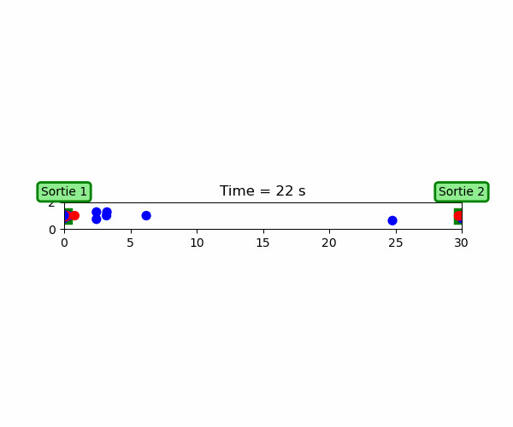
Simulation des scénarios
Scénario 2 : Évacuation dans un couloir
Dimensions : 30m x 2m
Nombre de personnes : 50
Dispositions de sorties : 2 portes ouvertes à 2 côté de couloir, une seule personne peut se passer en même temps
Population étudiée : étudiants et enseignants, avec une vitesse entre 0.3 et 0.7 m/s
Résultats :
A t = 73 s, tout le monde est évacué avec succès
temps total = 73s
temps moyen = 29.35s

Slide 14
Résumé
Le temps d’évacuation total est un indicateur important pour mesurer l’efficacité globale de l’évacuation. Elle peut être affectée par des facteurs externes tels que la densité de population et la configuration des sorties.
De plus, en raison des différences de vitesse de déplacement et de perception du danger entre les personnes, le temps d'évacuation moyen sera différent pour chaque personne. Cela peut être affecté par des différences individuelles et des comportements imprévisibles des personnes.
Cependant, le taux de réussite de l'évacuation n'est peut-être pas le meilleur indicateur pour définir une évacuation réussie. Il peut ne pas tenir compte des personnes qui sont déjà en danger pendant l'évacuation.

Slide 15
Conclusion
La simulation d'évacuation en cas d'incendie montre clairement que pour évacuer rapidement , il est crucial de bien gérer le nombre de personnes et les sorties disponibles.
Les résultats confirment que des endroits bondés ralentissent l'évacuation et peuvent créer des blocages, ce qui confirme l'importance de contrôler la densité des foules.
Stratégies et recommandations
Augmenter le nombre et la taille des sorties dans les bâtiments très fréquentés.
Utiliser la technologie pour surveiller la densité des foules et ajuster les itinéraires d'évacuation en temps réel si nécessaire.
Installer des signalisations de sortie de secours clairs
Exercices d'évacuation pourront être organisés régulièrement

